Slide 1
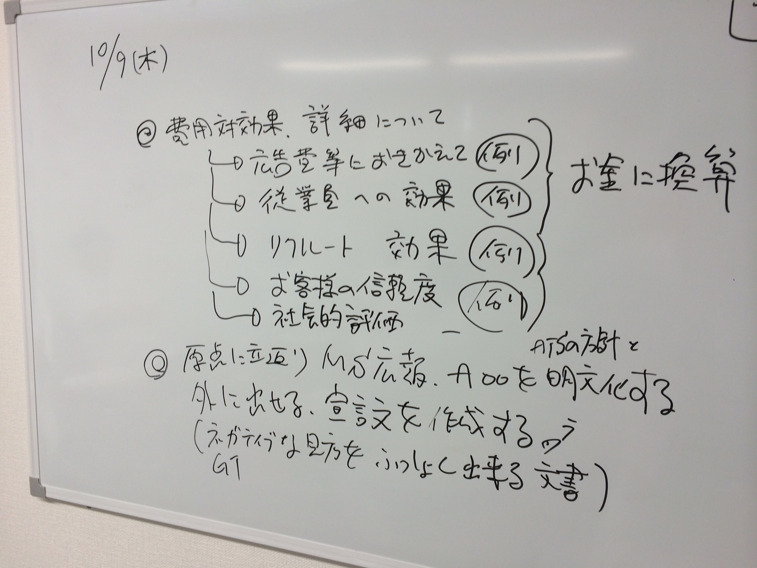
８耐の
横山・佐藤で
横山

